Slide 1



Веб-додаток для пошуку друзів. Front - end
Бистрицька Анастасія Іллівна, ПЗПІ-22-7
Керівник:
Доц.каф.ПІ
Кравець Наталя Сергіївна
10 липня 2026

Slide 2
Актуальність та мета роботи
Аудиторія соціальних мереж у світі перевищила 5 мільярдів користувачів і продовжує зростати. Попри масштаб ринку, існуючі рішення закривають лише окремі сценарії: Tinder орієнтований виключно на романтичні знайомства, а Facebook та Instagram поєднують стрічку новин із рекламним контентом, через що пошук людей зі спільними інтересами ускладнюється.
Платформ, які б одночасно поєднували знайомства за інтересами, участь у реальних подіях, групове спілкування та особистий розвиток через щоденні завдання, на ринку практично немає.
Мета роботи — проєктування та реалізація клієнтської частини соціальної мережі Bokado на основі React 18 та TypeScript, що закриває цю прогалину.
2

Slide 3
Аналіз проблеми (аналіз існуючих рішень)
Tinder, запущений у 2012 році, є однією з найбільших у світі мобільних платформ для знайомств — його аудиторія перевищує 75 мільйонів активних користувачів у понад 190 країнах. Сервіс побудовано навколо механіки свайпів: користувач переглядає короткі картки інших людей із фото та мінімальною біографією й позначає інтерес або відмову одним рухом. Така спрощена модель забезпечила Tinder вірусне поширення та задала стандарт інтерфейсу для всієї індустрії знайомств.
Водночас сервіс орієнтований виключно на романтичні знайомства — у його моделі взаємодії немає поняття дружнього спілкування, тематичних інтересів чи групової активності. Підтримка груп, спільнот та подій відсутня, а комунікація обмежується одиничним чатом між двома користувачами після обопільного збігу. Монетизація реалізована через рівневі підписки Tinder Plus, Gold і Platinum. Алгоритм підбору ґрунтується насамперед на геолокації та віковому фільтрі, а не на збігу інтересів, тому пошук однодумців за конкретними хобі через Tinder неефективний.
3

Slide 4
Аналіз проблеми (аналіз існуючих рішень)
Instagram і Facebook є універсальними соціальними мережами, що поєднують стрічку новин, публікації, рекламний контент і базові інструменти комунікації. На відміну від Tinder, вони не обмежені виключно романтичними знайомствами, проте пошук людей за спільними інтересами не є їхньою основною функцією: алгоритми стрічки орієнтовані на утримання уваги користувача рекламним і розважальним контентом, а не на цілеспрямоване знаходження однодумців за хобі чи спільною діяльністю.
Узагальнений аналіз існуючих рішень дозволив виявити системні прогалини ринку:
відсутність розширеної фільтрації користувачів за спільними інтересами або участю в подіях;
низький рівень інформаційної безпеки та значна кількість фейкових акаунтів;
обмеження функціоналу у безкоштовній версії додатків;
відсутність елементів гейміфікації, що знижує мотивацію до тривалого використання сервісу;
недостатній рівень локалізації під україномовну аудиторію;
перевантаженість інтерфейсу, що ускладнює навігацію.
4

Slide 5
Постановка задачі та опис системи
Чітке формулювання проблеми
У сучасному інформаційному суспільстві існує гостра потреба у зручних, безпечних і функціональних веб-додатках для встановлення нових соціальних зв'язків, особливо серед молоді. Проте більшість наявних рішень не враховують специфіку україномовної аудиторії, мають обмежену локалізацію, недостатній рівень гейміфікації та персоналізації, а також складний або перевантажений інтерфейс.
Водночас користувачі прагнуть мати змогу швидко та інтуїтивно взаємодіяти між собою на основі спільних інтересів, брати участь у подіях та спілкуватися в реальному часі.
Таким чином, виникає потреба у створенні веб-додатку, який поєднує широкі функціональні можливості, адаптивність, зручний інтерфейс та підтримку української мови, з орієнтацією на безпечну взаємодію і соціальну активність користувачів.
5

Slide 6
Постановка задачі та опис системи
Опис очікуваних результатів
У результаті виконання проєкту очікується створення масштабованого та функціонально повного клієнтського веб-додатку для пошуку друзів, орієнтованого на українськомовну молодь. Додаток забезпечуватиме:
реєстрацію та авторизацію користувачів з підтримкою відновлення паролю;
створення та редагування профілю з налаштуванням особистих даних та інтересів;
пошук інших користувачів із фільтрами за містом та інтересами;
систему запитів у друзі та історії взаємодій;
підтримку текстових та медіачатів у реальному часі;
реалізацію подій та челенджів з можливістю приєднання та взаємодії;
елементи гейміфікації (рівні, бали, щоденні завдання);
преміум-функції для розширеної взаємодії;
адаптивність для мобільних і десктопних пристроїв;
адміністративну панель для моніторингу та управління контентом.
Очікуваний інтерфейс має відповідати сучасним стандартам продуктивності, доступності, безпеки й UX/UI-дизайну.
6

Slide 7








Вибір технологій розробки
Для реалізації клієнтської частини соціальної мережі Bokado застосовано сучасний технологічний стек, що забезпечує типобезпеку, швидкодію та зручність підтримки коду:
React 18 — бібліотека для побудови інтерактивного інтерфейсу користувача на основі компонентів;
TypeScript — мова програмування, що додає статичну типізацію до JavaScript, підвищуючи надійність і зручність підтримки коду;
Vite — сучасний інструмент для швидкої розробки та збірки фронтенд-проєктів із підтримкою миттєвого оновлення;
Redux Toolkit — бібліотека для централізованого керування станом застосунку через слайси з асинхронними thunks;
Axios — HTTP-клієнт для надсилання запитів до сервера через REST API з автоматичною підстановкою JWT-токена;
React Router — маршрутизація застосунку з захистом приватних сторінок через компонент ProtectedRoute;
@microsoft/signalr — обмін повідомленнями в реальному часі через WebSocket з автоматичним перепідключенням;
Framer Motion — бібліотека для реалізації анімацій інтерфейсу.
Код організовано за принципом Feature-Sliced Design — розподілом на функціональні модулі (auth, profile, chat, friends, groups, events, challenges), що полегшує масштабування та підтримку проєкту.
7

Slide 8
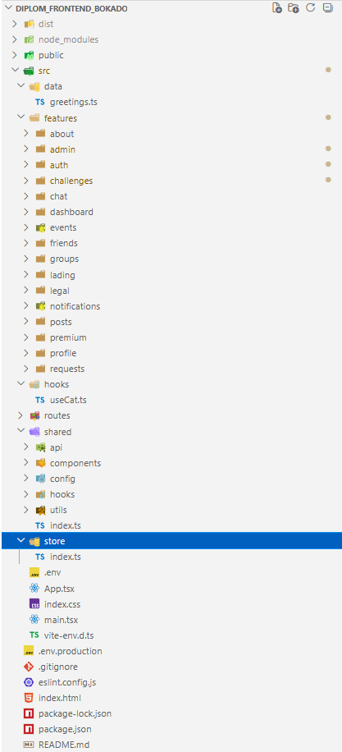
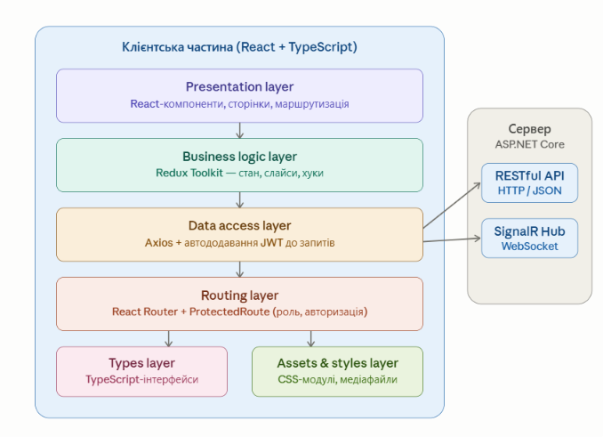
Архітектура створенного програмного забезпечення
Архітектура розробленої системи базується на багатошаровому підході з використанням шаблону Client-Server, де клієнт надсилає HTTP-запити до сервера через RESTful API, а сервер відповідає у форматі JSON. Клієнтська частина реалізована з використанням feature-based структури у поєднанні з багатошаровою архітектурою:
8

Slide 9
Архітектура створеного програмного забезпечення
Для формалізації вимог до системи побудовано діаграму варіантів використання (Use Case), що відображає взаємодію чотирьох акторів — Гостя, Зареєстрованого користувача, Premium User та Admin — із функціональними можливостями платформи й розподіл прав доступу між ролями.
Зареєстрований користувач має доступ до найширшого переліку дій: пошук людей, запити на дружбу, особисті й групові чати з відеодзвінками через Jitsi Meet, створення груп і подій, виконання челенджів. Premium User додатково отримує необмежену кількість груп, збільшений ліміт учасників та розширений редактор тексту. Admin керує модерацією, статистикою та преміум-статусами користувачів.
На основі вимог побудовано також діаграму класів, що відображає структуру системи: центральну сутність User та пов'язані з нею класи Profile, Post, Chat, Message, Event, Group, Challenge і Friend — з їхніми атрибутами, методами та зв'язками агрегації й композиції.
9

Slide 10
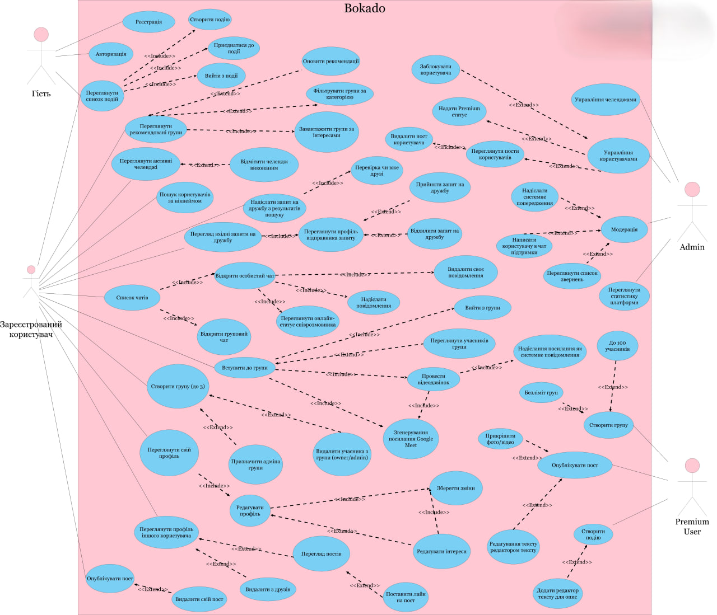
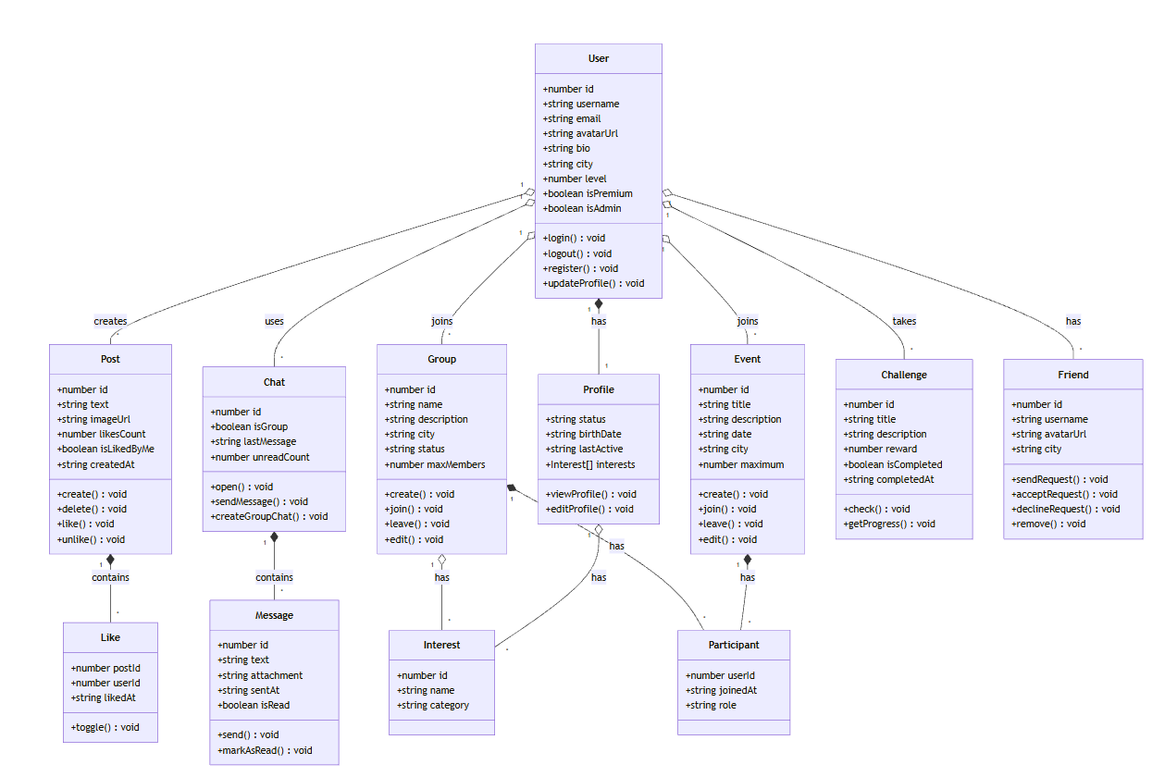
Архітектура створеного програмного забезпечення
Use Case
Діаграма класів
10

Slide 11
Опис програмного забезпечення, що було використано у дослідженні
Розробка клієнтської частини виконувалася з урахуванням принципів модульності, масштабованості та розмежування обов'язків. Процес складався з таких етапів: аналіз вимог, проєктування архітектури та UML-діаграм, реалізація клієнтської логіки, інтеграція з REST API та тестування.
Використані інструменти та технології:
Visual Studio Code — середовище розробки;
React + TypeScript — бібліотека та мова програмування для створення інтерфейсу з типобезпекою;
Vite — сучасний збірник і середовище розробки для фронтенду з підтримкою гарячого перезавантаження;
Redux Toolkit — бібліотека для централізованого управління станом застосунку;
Axios — клієнт для виконання HTTP-запитів до серверного REST API;
@microsoft/signalr — обмін повідомленнями в реальному часі через WebSocket;
Git / GitHub — система контролю версій та зберігання вихідного коду проєкту.
Для перевірки типобезпеки та якості коду перед збиранням застосовано команду tsc -b, що блокує потрапляння помилок типізації у продакшн-збірку, а також лінтер ESLint для дотримання єдиного стилю коду.
11

Slide 12
Дизайн системи
Методи. Для розробки дизайну системи використовувалися принципи модульності та компонентного підходу, що забезпечують простоту підтримки та масштабованість. Особлива увага приділялася чіткому розмежуванню відповідальностей між компонентами інтерфейсу та логікою управління станом.
Послідовність. Процес проєктування системи починався з аналізу вимог, після чого створювалися UML-діаграми та архітектурні схеми. Наступним кроком було розроблення компонентів інтерфейсу та інтеграція з бекендом через REST API, що забезпечило плавну взаємодію між клієнтом і сервером.
Технології. Дизайн системи реалізовано із застосуванням React з TypeScript для створення UI-компонентів, Vite як інструменту для збірки проєкту, Redux Toolkit для централізованого управління станом та Axios для роботи з HTTP-запитами до сервера. Інтерфейс адаптивний з підтримкою мобільних пристроїв, планшетів та настільних комп'ютерів, а навігація забезпечує доступ до ключових функцій не більше ніж за три кліки.
12

Slide 13
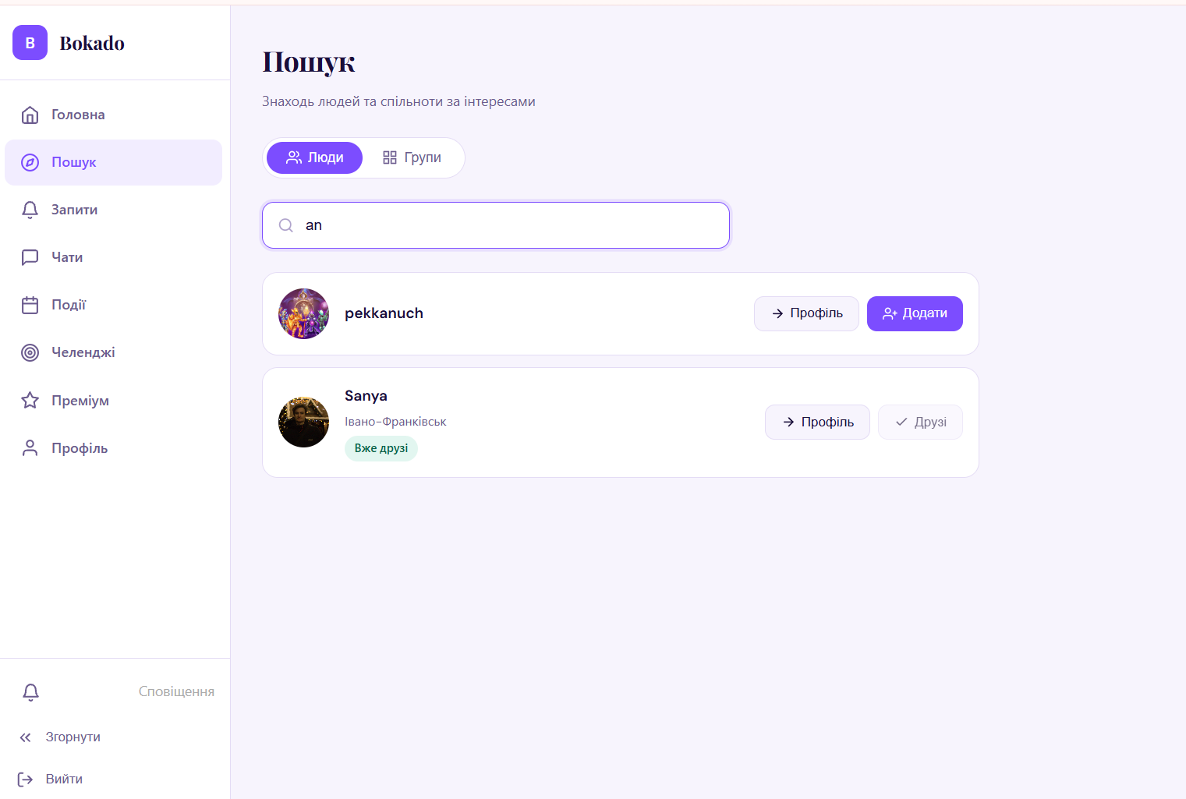
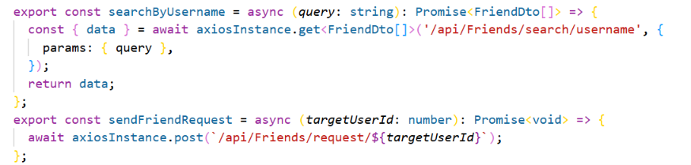
Приклад реалізації
Пошук користувачів за нікнеймом через модуль discover, надсилання й прийняття запитів у друзі, відображення поточного статусу дружби.
Результат
Код
13

Slide 14
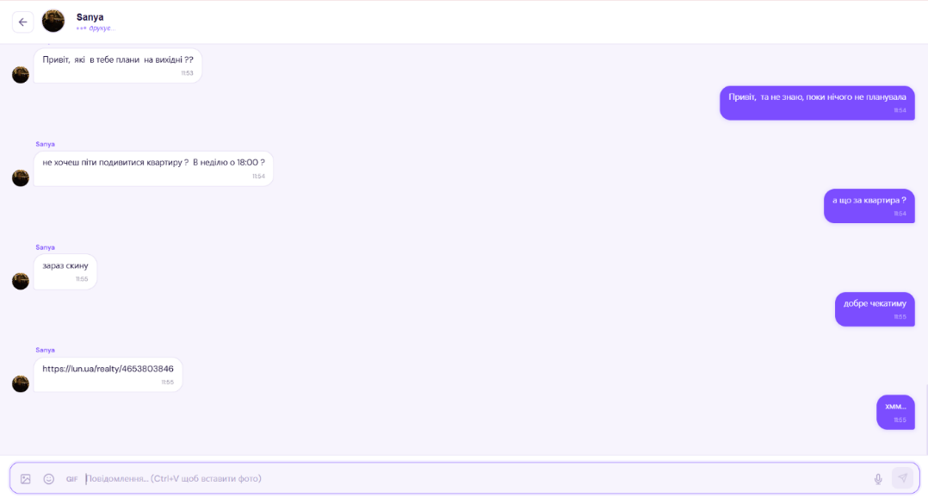
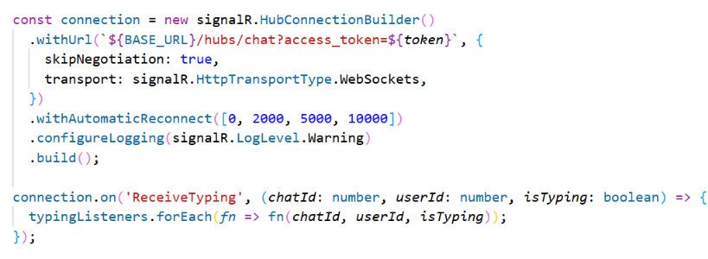
Приклад реалізації
Обмін повідомленнями через @microsoft/signalr поверх WebSocket, індикатор набору тексту, автоматичне перепідключення при розриві зв'язку.
Результат
Код
14

Slide 15
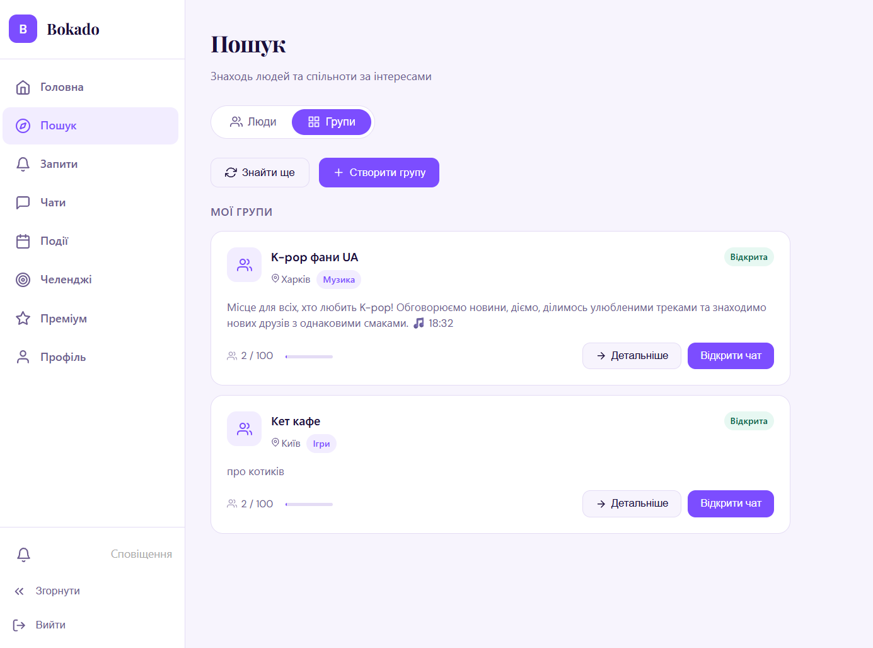
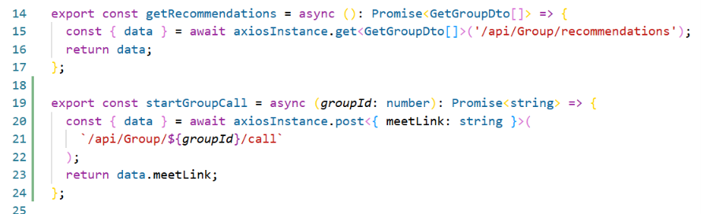
Приклад реалізації
Персоналізовані рекомендації груп на основі інтересів, вступ/вихід, груповий чат із відеодзвінками через Jitsi Meet.
Результат
Код
15

Slide 16
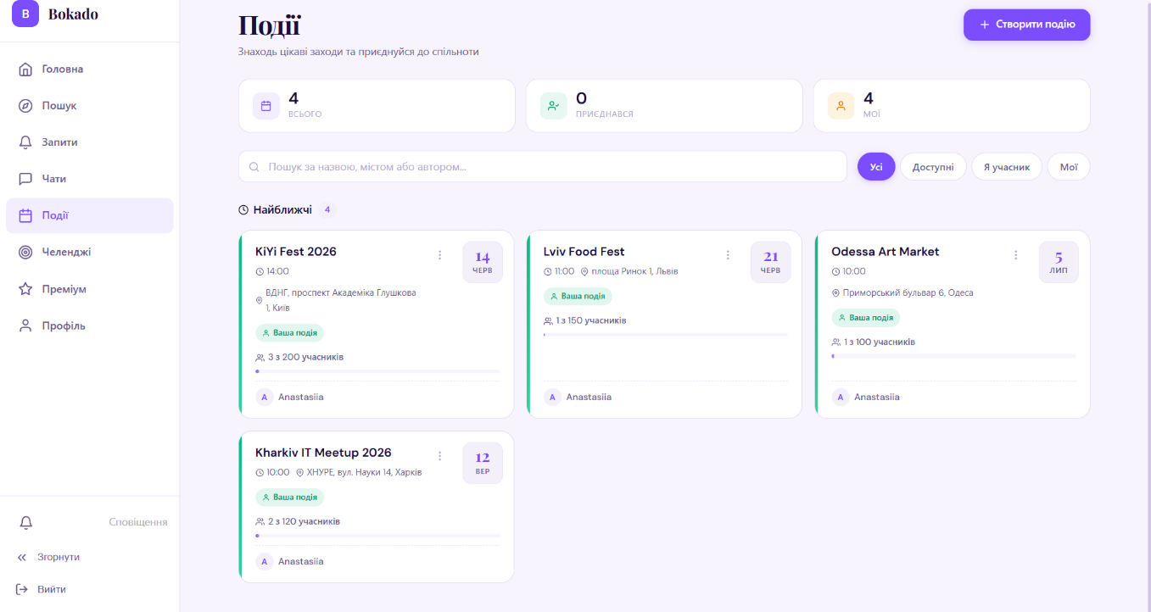
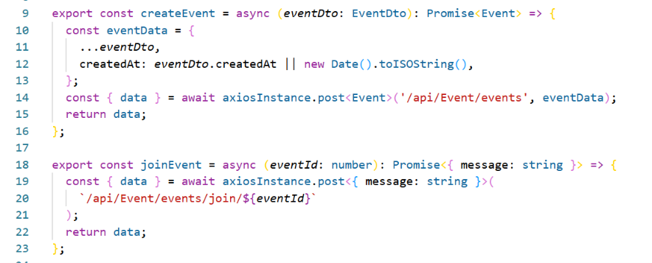
Приклад реалізації
Створення подій з прив'язкою до місця проведення, приєднання та вихід із події.
Результат
Код
16

Slide 17
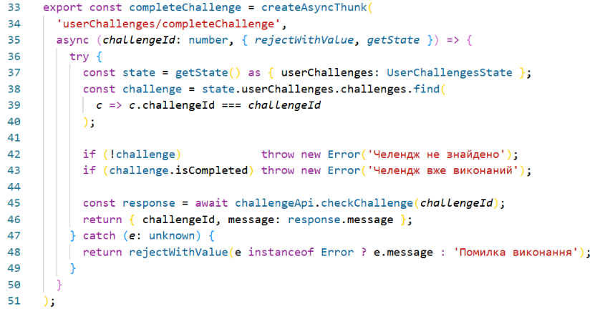
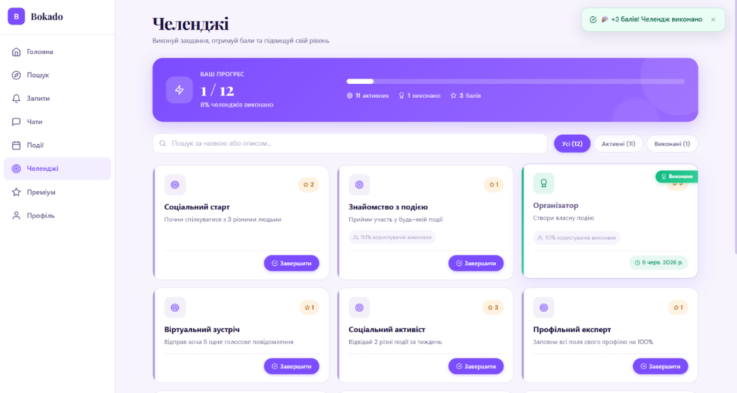
Приклад реалізації
С истема щоденних і тижневих завдань, нарахування балів за виконання, перевірка статусу виконання перед запитом на сервер.
Результат
Код
17

Slide 18
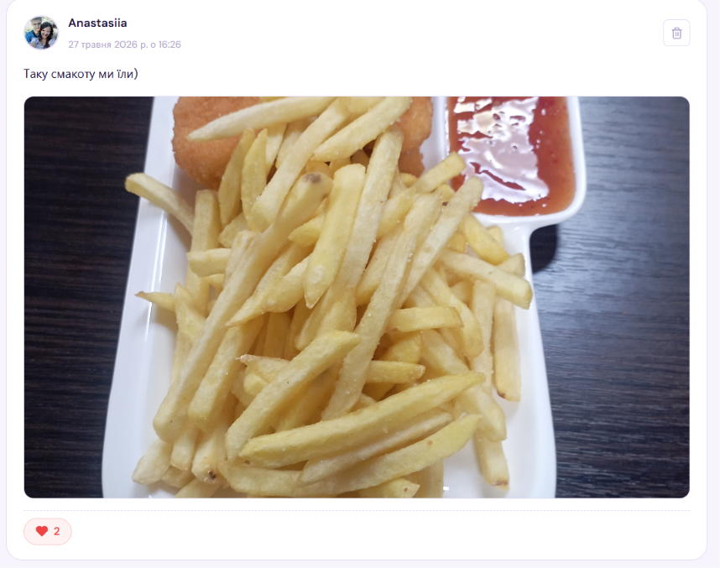
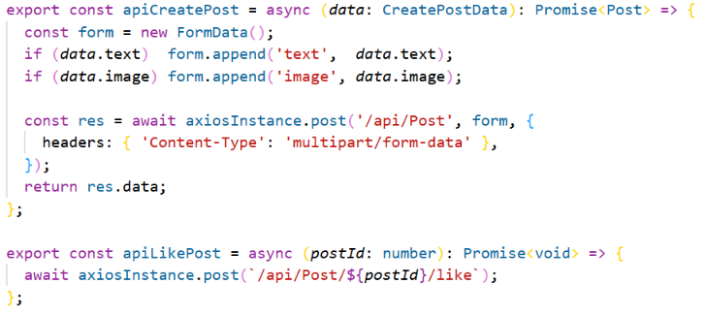
Приклад реалізації
Створення публікацій з текстом і зображенням через multipart/form-data, лайки/анлайки постів, перегляд постів конкретного користувача.
Результат
Код
18

Slide 19
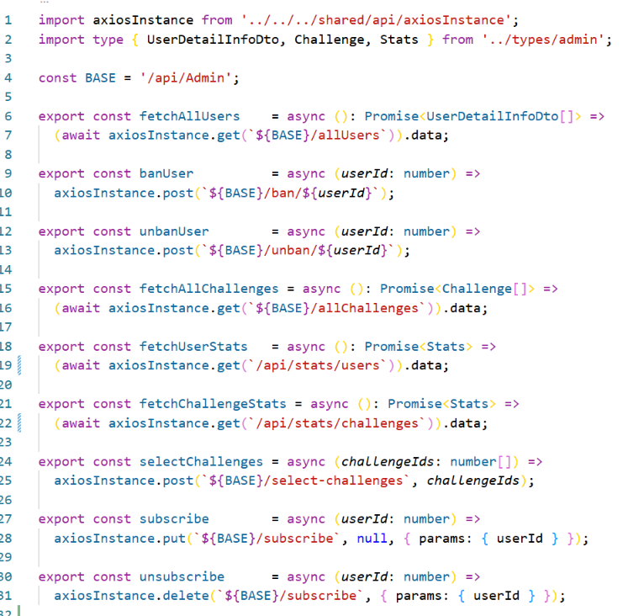
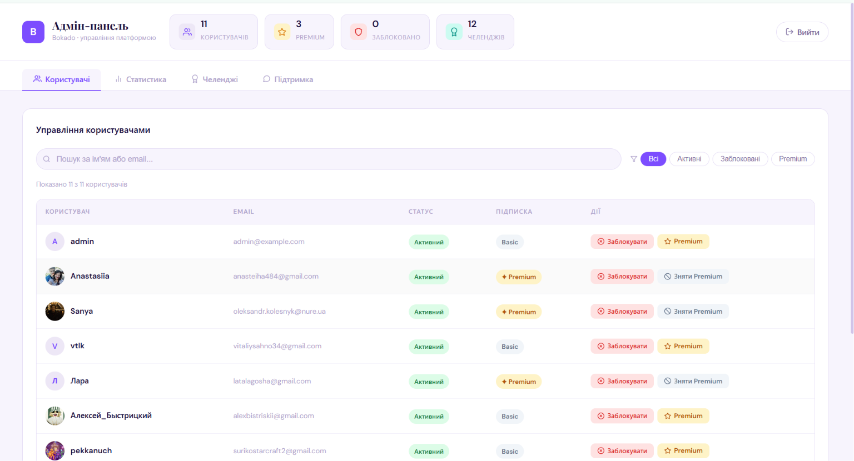
Приклад реалізації
Керування користувачами (блокування/розблокування), модерація преміум-статусів, перегляд агрегованої статистики платформи.
Результат
Код
19

Slide 20
Підсумки
У роботі спроєктовано та реалізовано клієнтську частину Bokado — соціальної мережі для пошуку друзів за інтересами та місцем проживання. Виконано повний цикл розробки: аналіз ринку та конкурентного середовища, формування функціональних і нефункціональних вимог, проєктування архітектури клієнтської частини та моделі даних, реалізацію застосунку відповідно до сформованих вимог, його тестування та розгортання продукту в інтернеті.
Огляд найпопулярніших платформ-аналогів — Tinder, Instagram та Facebook — показав, що кожна з них реалізує лише окремі сценарії онлайн-комунікації: Tinder орієнтований виключно на романтичні знайомства без підтримки груп і подій, а Instagram та Facebook поєднують стрічку новин із рекламним контентом, через що цілеспрямований пошук людей за спільними інтересами в них ускладнений. Сегмент пошуку друзів за спільними інтересами з прив'язкою до міста й реальних подій залишається слабо охопленим — саме цю прогалину ринку закриває розроблена соціальна мережа Bokado.
20

Slide 21
Підсумки
Клієнтську частину побудовано як односторінковий застосунок (SPA) на бібліотеці React 18 та мові програмування TypeScript зі складанням через сучасний інструмент Vite. Код організовано за принципом Feature-Sliced Design — розподілом на функціональні модулі (автентифікація, профіль, чати, друзі, групи, події, челенджі), що полегшує підтримку та подальше масштабування проєкту.
Глобальний стан застосунку реалізовано засобами Redux Toolkit через слайси з асинхронними thunks, маршрутизацію — бібліотекою React Router із захистом приватних сторінок через компонент ProtectedRoute. Усі HTTP-запити до серверного REST API виконуються через Axios з автоматичною підстановкою JWT-токену в заголовок кожного запиту. Обмін повідомленнями в особистих та групових чатах у режимі реального часу реалізовано на бібліотеці @microsoft/signalr поверх протоколу WebSocket з автоматичним перепідключенням при тимчасовому розриві мережевого з'єднання, що забезпечує надійність комунікації користувачів.
21

Slide 22
Підсумки
Тестування клієнтської частини проводилось вручну з 3 травня по 10 червня 2026 року паралельно з розробкою: для кожного ключового модуля розроблено окремий тест-кейс, що покривають автентифікацію, соціальні зв'язки, обмін повідомленнями, групи, події, челенджі та персональний профіль. Усього розроблено сім тест-кейсів, перевірку виконано у чотирьох браузерах — Google Chrome, Mozilla Firefox, Apple Safari та Microsoft Edge — як на десктопі, так і на Android-смартфоні. Усі тест-кейси пройдені успішно з результатом «Пройдено (P)».
Готовий застосунок розгорнуто на хостингу з панеллю керування ISPmanager і повністю доступний користувачам за адресою https://bokado.website/ із дійсним SSL-сертифікатом від Let's Encrypt. Серверна частина на ASP.NET Core та база даних PostgreSQL розгорнуті на платформі Railway, що забезпечує автоматичне розгортання з GitHub-репозиторію без необхідності ручного налаштування серверної інфраструктури.
22

Slide 23
Підсумки
Завдяки сучасному технологічному стеку та чіткому розмежуванню рівнів архітектури система Bokado може масштабуватися для обслуговування значно більшої кількості користувачів, а використання реляційної бази даних PostgreSQL забезпечує надійне зберігання й цілісність інформації. Архітектура клієнт-сервер на основі RESTful API дозволяє в подальшому легко інтегрувати систему з іншими сервісами — мобільними застосунками, чат-ботами чи аналітичними платформами.
Серед напрямів подальшого розвитку проєкту:
розробка мобільного клієнта на React Native для платформ iOS та Android;
інтеграція додаткових способів автентифікації — через Apple ID та Facebook;
локалізація інтерфейсу для розширення цільової аудиторії за межі україномовних користувачів;
міграція серверної частини з платформи Railway на промислову хмарну платформу Microsoft Azure для забезпечення кращої масштабованості та моніторингу продуктивності рівня enterprise.
23

